Slide 1


특성화 예비창업 패키지
- 7월 활동 보고서 -
Car Hailing CAV
AI
2020. 07. 30
정 보 경

Slide 2
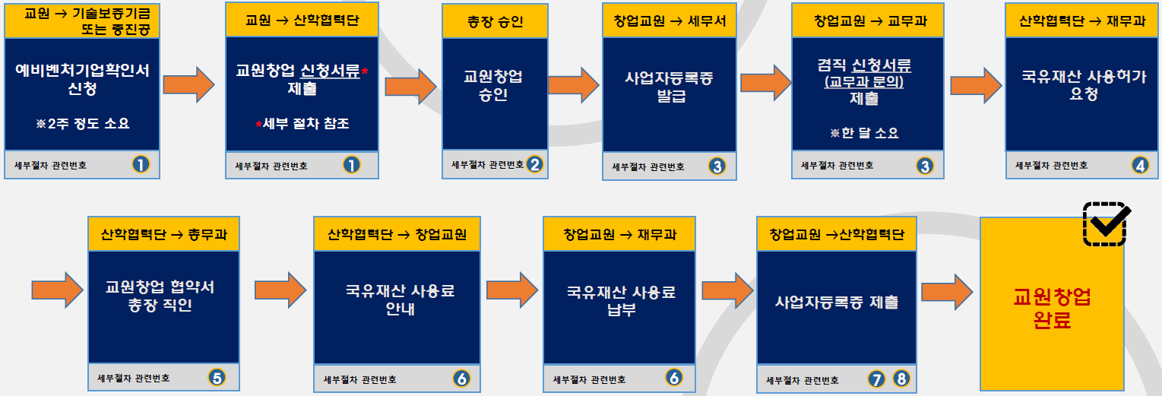
진행사항
법인설립
교원창업
교내 사무실 사용 및 겸직 허가를 위한 절차
교내 법인설립을 위한 절차 진행중 중소벤처기업진흥공단으로 부터 예비벤처기업확인서 발급절차 진행중

Slide 3
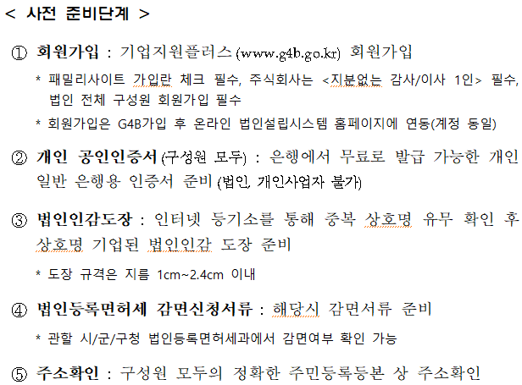
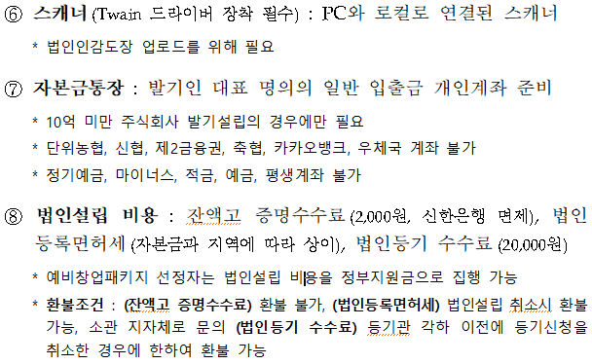
진행사항
법인설립
온라인법인설립
교내 절차가 마무리 후 바로 진행가능하도록 함께 진행중

Slide 4
진행사항
예산실행 내역
7월 집행내역
개발자용 PC 2대 구매 및 창업활동비(6월, 7월) 집행
법인설립 이전인 관계로 사무실 임차, 인건비 미집행
비목/세목 | 보조세목 | 산출근거 | 집행계획 | 실집행액
외주용역비 | 일반용역비 | •영상 가공처리 외주용역 (도로차선, 도로지형지물 추출) | 5,000,000원 | -
기계장치비 | 자산취득비 | •드론 2대 및 보조 제품 (매빅 2 PRO : 1,890,000원 x 1대, 매빅 2 Zoom : 1,560,000원 x 1대, 매빅 2 플라이모어 키트 : 515,000원 x 1대, 매빅 2 플라이트 배터리 : 189,000원 x 6개) | 5,100,000원 | -
 |  | •ContextCapture 3D MAP SW (8개월 임대) | 2,600,000원 | -
 |  | • 개발자용 PC (본체 1대, 노트북 1대) | 5,000,000원 | 4,573,980원
특허권 등 무형자산 취득비 | 일반수용비 | • 특허 등록 | 3,000,000원 | -
인건비 | 상용임금 | • 신규 개발인력 채용 (2명 x 1,980,000원 x 7개월) | 27,720,000원 | -
지급수수료 | 일반수용비 | • 회계감사비(필수) | 481,818원 | -
 |  | • 온라인 법인설립비 (잔액고 증명수수료 : 2,000원 법인등록면허세 : 240,000원 법인 등기 수수료 : 20,000원) | 262,000원 | -
 | 임차료 | • 교내 사무실 임차 (8개월 임대) | 280,000원 | -
광고선전비 | 일반용역비 | • 홍보물 제작 | 556,182원 | -
창업활동비 | 특정업무경비 | • 창업활동비(8개월x50만원) | 4,000,000원 | 1,000,000원
합 계 |  |  | 54,000,000원 | 5,573,980원(10.3%)

Slide 5
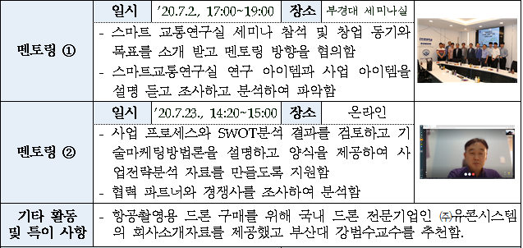
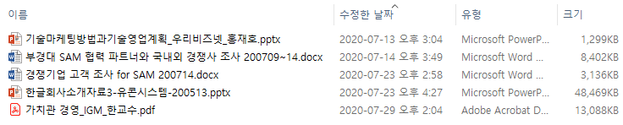
진행사항
멘토링 내역
대면 및 비대면 멘토링
대면 멘토링 1회, 온라인 멘토링 1회 시행
지속적인 연락을 통하여 사업 프로세스 및 기술 마케팅 방법론 교육
협력 파트너 및 경쟁사 조사 및 분석

Slide 6
진행사항
멘토링 내역
사업 개요 작성
시제품 제작
* 5cm 단위 해상도의 항공영상사진 수집
데이터
수집
공간적 범위 : 부산 · 경남 고속도로 교통사고 다발지점 및 결절지점
내용적 범위 : 드론을 활용한 항공영상 수집
데이터
가공
3D MAP SW 활용한 3D MAP 제작 Pix 4D : 2D 정사영상 제작 ContextCapture : 3D MAP 제작
* 필요시 업무 파트너 기업을 통한 항공영상데이터 확보 및 기술교류, 개발 기술 고도화 가능 ㈜삼아항업, ㈜코드프로
프로토타입제작
3D MAP, 정사사진 기반의 고정밀지도 제작 (차선, 교통표지, 차로중심선, 노면표지 포함)
시제품
제작
전국단위 고속도로 교통사고 다발지점 및 결절지점 대상의 고정밀도로지도 제작
사업화 전략
이익창출
시제품 판매를 통한 이익창출 실현
국가기관에 완성 제품 서비스 제공
연구목적
시제품 기반 자율주행자동차 주행전략 연구
연구기반 지적 재산권 확보 및 특허 출원
사업화 전략
자금 조달계획
내수시장 확보 방안
해외시장 진출 방안
R&D 과제 참여를 통한 기술고도화
기술개발 및 지적재산권 출원등록
기술신용보증기금 투자유치
전국 지자체 교통, 건설, 방제, 공간정보 분야에 플랫폼 구축 사업화
관련 학회 논문지 투고 및 각종 전시회 참여 통한 제품 기술력 홍보
기존 활동 여러 학회 및 교류 단체를 통해 Needs 대상 홍보마케팅 및 기술발표회 개최
해외 SCI급 논문지 투고 및 CES, 유럽자동차박람회, 중국 전시회 등 제품 기술력 홍보활동

Slide 7
진행사항
멘토링 내역
SWOT 분석 시행
Helpful
Harmful
Internal
origin
Strengths
드론 보유 및 실제 운용가능 (드론을 활용한 차량 행태분석 특허 보유)
각종 3D MAP SW 보유 및 운용 가능 (Pix 4D, ContextCapture 보유)
업무 파트너를 통한 기술교류 및 개발 기술 고도화 가능 (삼아항업㈜ : 영상처리 시스템, 지도 제작시스템 20개 이상 관련 특허 보유 코드프로(주) : AI를 활용한 동적영상정보 분석기술 보유)
AI 기반 자율주행자동차 주행전략 연구 진행중
Weaknesses
창업경험 전무 - 창업에 필요한 절차 및 예산활용 등에 대한 교육 필요
자율주행 전략 기술에 대한 완성된 연구 없음 - 자율주행 기술 보유 회사와의 협업 및 컨설팅 교육 필요
시제품 판매 방안 미비 - 제작된 고정밀지도의 판매처 및 판매 방안에 대한 미비
External
origin
Opportunities
자율주행 시대의 도래에 따른 고정밀지도의 필요성 대두
한계를 가지고있는 기존의 MMS 기법 (고가의 장비, 시공간적 제약)
오직 고정밀 지도의 제작에만 힘을 쏟고 있는 국내시장
Threats
국토지리정보원, 한국도로공사 등 국가기관을 중심으로 이미 국내 고속도로 정밀도로지도 제작 진행 중
첨단 기술의 기반으로 HERE, TOMTOM이 고정밀 지도 제작의 세계시장 점유 및 자율주행 기술 개발 진행 중
이미 드론을 활용한 고정밀지도 제작을 시도중인 현대 Mnsoft 와 NAVER MAP

Slide 8
진행사항
멘토링 내역
STP 분석 시행
Segmentation
Targeting
Positioning
기업형태적 구분
공기업
사기업
공기업
교통결절지점 관리 하는 한국도로교통공사
전국 고속도로 고정밀지도를 제작중인 국토지리정보원 및 한국 도로공사
고정밀지도 분야
드론을 활용해 신속한 정밀지도 제작 및 제공을 통하여, 주요 교통결절지점의 정밀지도를 실시간으로 갱신
기업목적적 구분
교통결절지점 관리 기업
고정밀지도 필요하는 기업
자율주행시스템 개발 기업
사기업
MMS 방식 기반 고정밀지도를 제작중인 현대 Mnsoft 와 NAVER MAP
자율주행시스템 개발 중인 사기업
자율주행시스템 분야
자율주행시스템 개발 기업과의 협업을 통한 자율주행차량 특화 고정밀지도 제작 및 이를통한 자율주행 안전 플랫폼 도입

Slide 9
진행사항
멘토링 내역
4P 분석 시행
드론을 활용한 고정밀지도 제작
드론을 통해 실시간 항공영상 확보 이후 신속한 고정밀지도 제작을 통해 자율주행자동차에게 정보제공
적정한 가격 책정
기존 고정밀지도 제작 방식과 정밀도, 제공주기에 따른 적정한 가격 책정
제품
Product
판매촉진
Promotion
가격
Price
학회 논문지 투고
관련 학회의 논문지 투고를 통한 제품 기술력 홍보
완성된 시제품 국가기관에 판매
국토지리정보원, 한국도로공사 등 고정밀 도로지도 제작 및 필요하는 기관에 판매 및 기술력을 통한 R&D 과제 참여
유통경로
Place
각종 전시회 참여
CES, 유럽자동차박람회, 중국전시회 등 제품 기술력 홍보활동

Slide 10
진행사항
멘토링 내역
엘리베이터 질문 작성
엘리베이터 질문
“ 드론을 활용한 고정밀지도는
주요결점지점의 신속한 고정밀지도의 갱신을 요하는
공기업 및 사기업에게
정확도 높은 고정밀지도를 신속하게 제공한다.
기존 MMS 방식에 의지하는 고정밀지도 제작사와는 달리
드론을 활용한 고정밀지도는
신속하고 실시간으로 고정밀지도를 제공한다.”

Slide 11






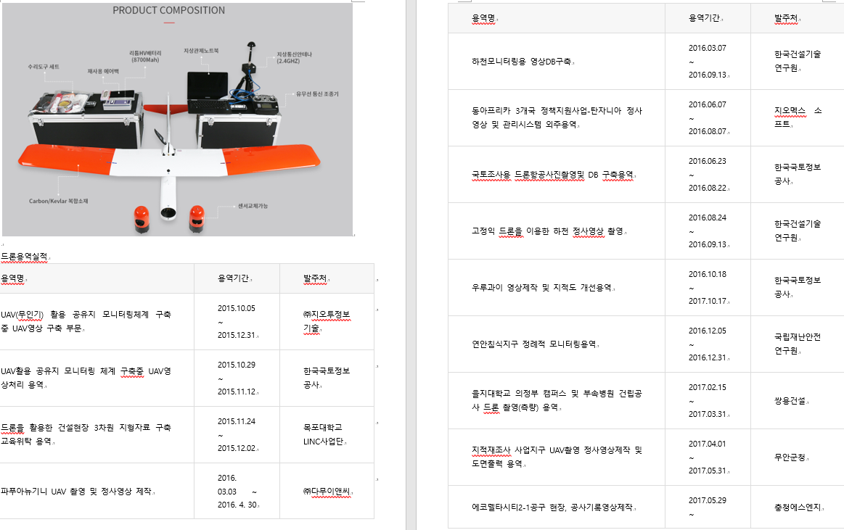
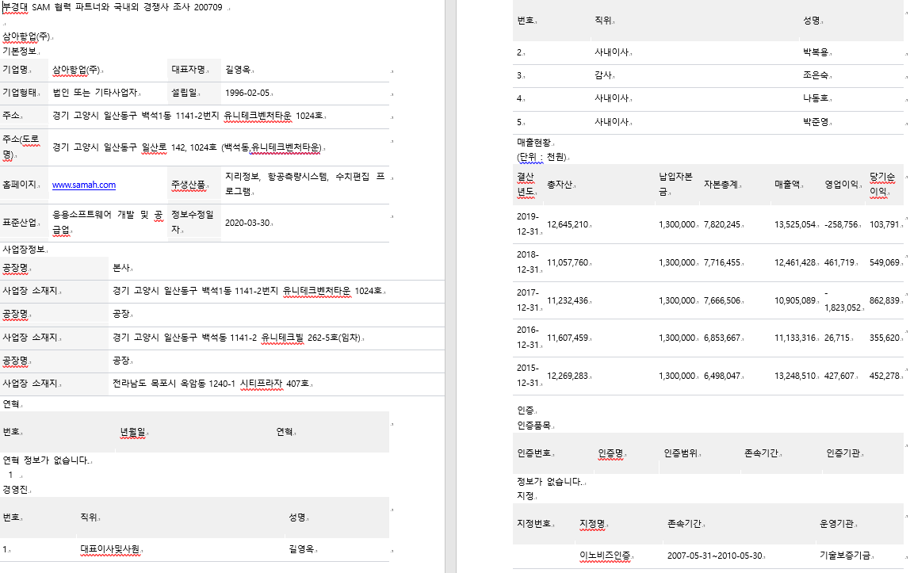
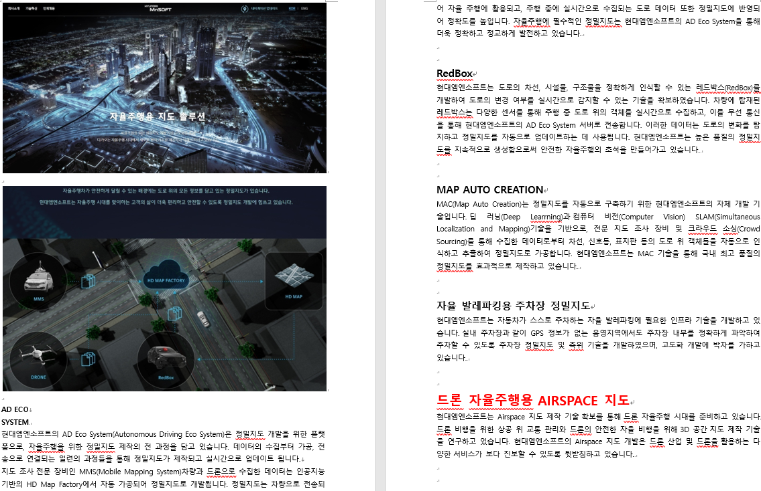
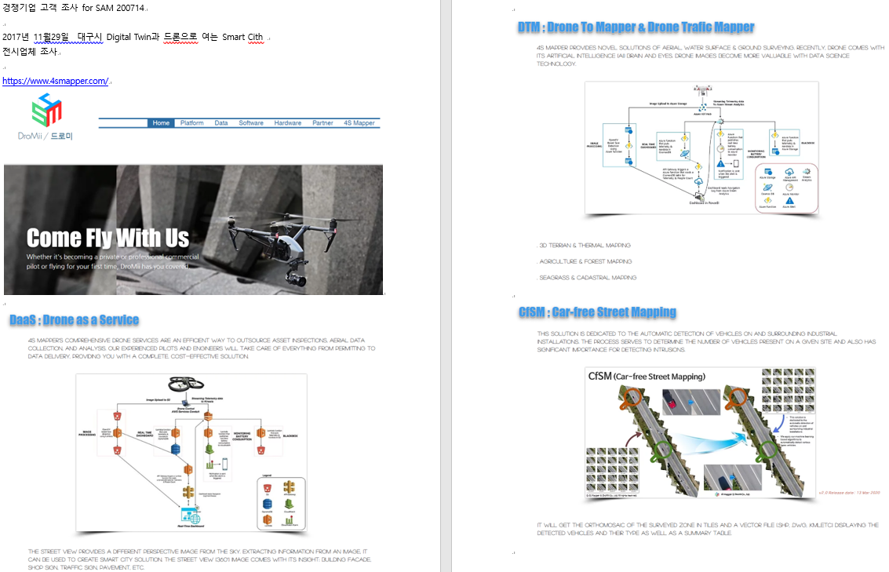


진행사항
멘토링 내역
협력파트너 및 경쟁사 조사 분석

